Slide 1


Slide 2


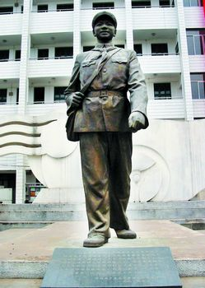

Slide 3
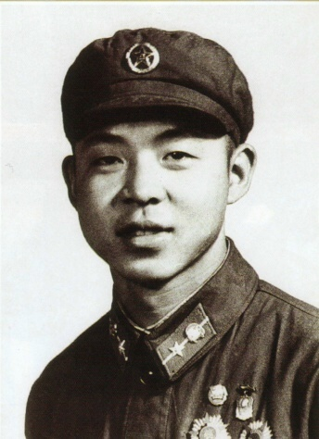

Slide 4

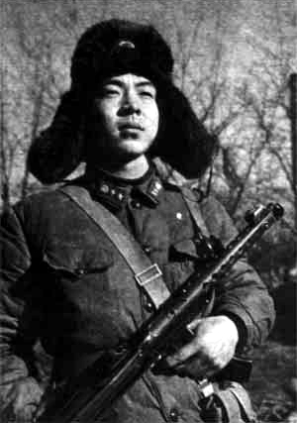
你认识图片
上的人吗？

Slide 5
雷锋：伟大的共产主义战士、中国共产党的优秀党员、中国人民解放军全心全意为人民服务的楷模，1940年12月18日出生在湖南省望城县简家塘村的一个贫苦农民的家庭里，不满7岁时就成了孤儿。
1960年雷锋参加中国人民解放军，被编入工程兵某部运输连四班当汽车兵，同年加入中国共产党。在入伍不到三年的时间里，

Slide 6
你还知道雷
锋叔叔的哪些事
迹？
雷锋荣立过二等功一次、三等功两次；被评为节约标兵，荣获模范共青团员称号；出席过沈阳部队共青团代表会议。1961年雷锋被选为抚顺市人民代表，1962年8月15日因公殉职。同年3月5日毛泽东亲笔题词“向雷锋同志学习”。

Slide 7
朗读课文，想一想我们的雷锋在哪里。借助拼音认读生字，同学间交流识字方法。
雷锋叔叔，你在哪里

Slide 8
读一读
fēng shū shu céng
nìng wō mài
jīng jí bàn yíng
mì xū
锋 利 叔 叔 曾 经
泥 泞 脚 窝 迈 步
荆 棘 花 瓣 晶 莹
寻 觅 需 要

Slide 9
读读认认
迈 迷 迹 叔
滴 洒 泥 泞
雷 需 冒 锋

Slide 10

读一读，说一说
小组分段朗读课文。
雷峰叔叔到底在哪里？
你认为雷锋叔叔是个怎样的人？

Slide 11
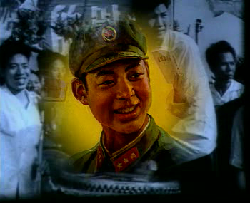

Slide 12

抄一抄
1) 雷锋出差一千里，好事做了一火车。
2) 人的生命是有限的，可是为人民服务是无
限的。我要把有限的生命，投入到无限的
为人民服务之中去。
3）一个人做一件好事并不难，难的是一辈子
做好事，不做坏事。

Slide 13
写一写
弯弯的小路 弯弯的
长长的小溪 长长的
蒙蒙的细雨 蒙蒙的
温暖的春风 温暖的
晶莹的露珠 晶莹的

Slide 14
说一说：你也来讲一讲身边的雷锋。
唱一唱：学唱歌曲《学习雷峰好榜样》。
做一做：学习雷锋叔叔为人民服务，多帮
助别人，做一些好事。

